Slide 1
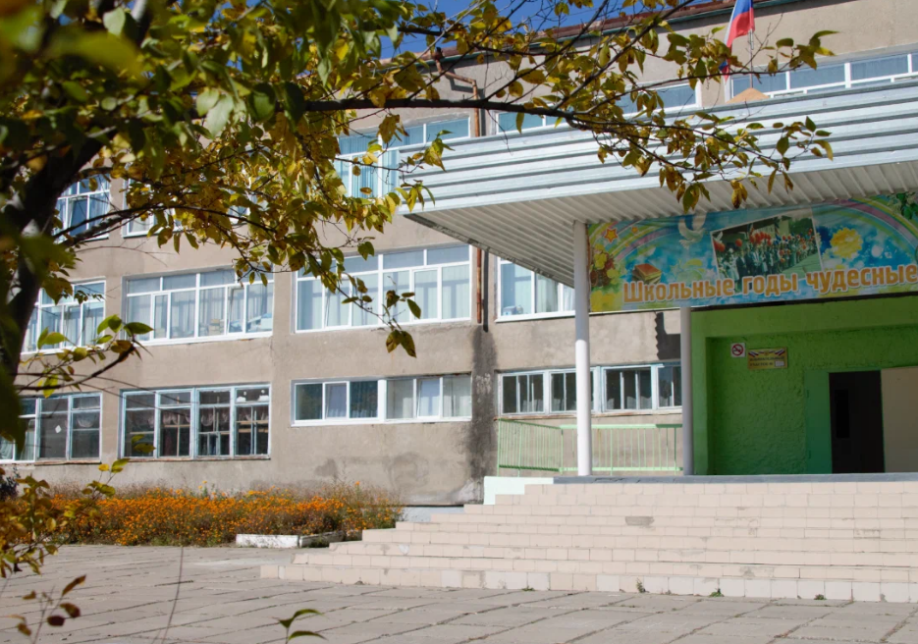
МОАУ СОШ №1 г. Свободного

Slide 2
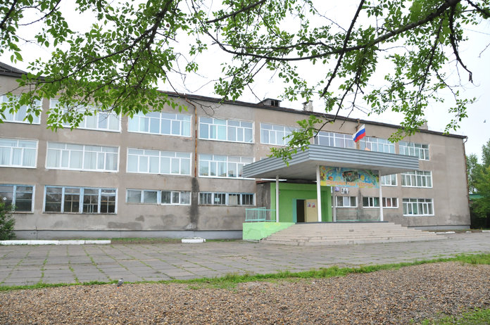
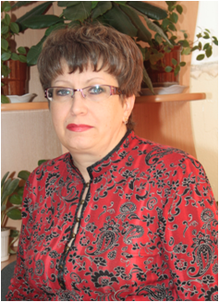
Директор
Сторожева
Альбина
Васильевна

Slide 3
КОНТАКТЫ
сайт
https://svbsosh1.obramur.ru/
телефон
8(41643) 52460
почта
svb_school_1@obramur.ru

Slide 4
ПЕРЕЧЕНЬ ВАКАНСИЙ
учитель начальных классов
учитель физики
учитель математики
учитель русского языка
учитель английского языка
учитель физической культуры
учитель технологии

Slide 5
УЧЕБНАЯ НАГРУЗКА
от 25 часов в неделю
РАЗМЕР ЗАРАБОТНОЙ ПЛАТЫ
от 35 000 рублей

Slide 6
ЖИЛИЩНЫЕ УСЛОВИЯ
арендное жильё

Slide 7
МЕРЫ СОЦИАЛЬНОЙ ПОДДЕРЖКИ
600 т.р. - единоразовая выплата
70% - ежемесячная доплата из местного бюджета

Slide 8
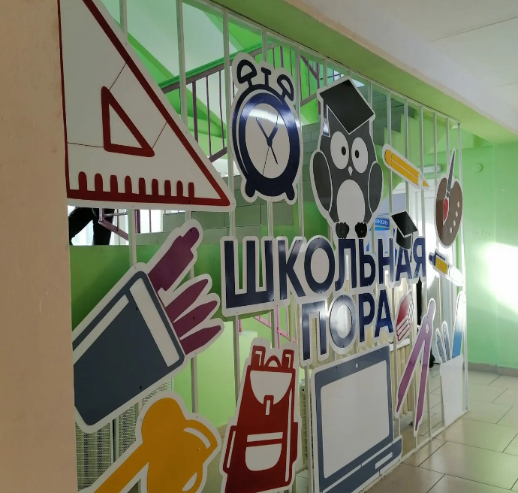

Slide 9
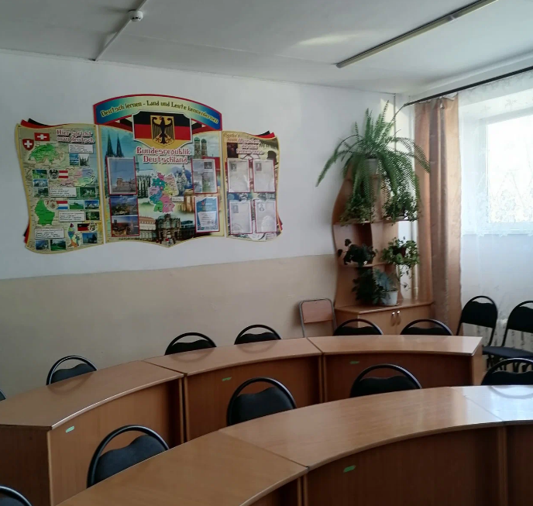

Slide 10
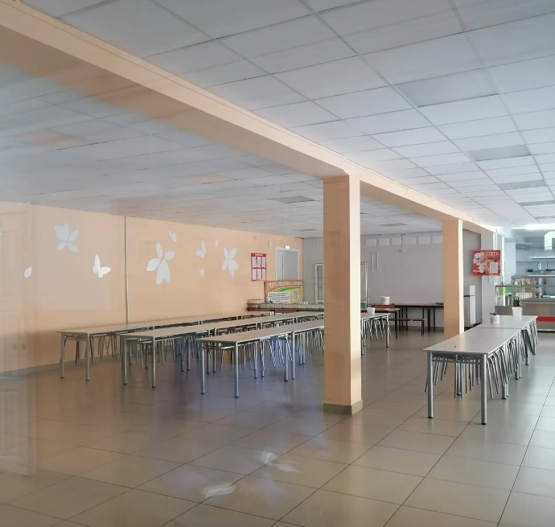

Slide 11
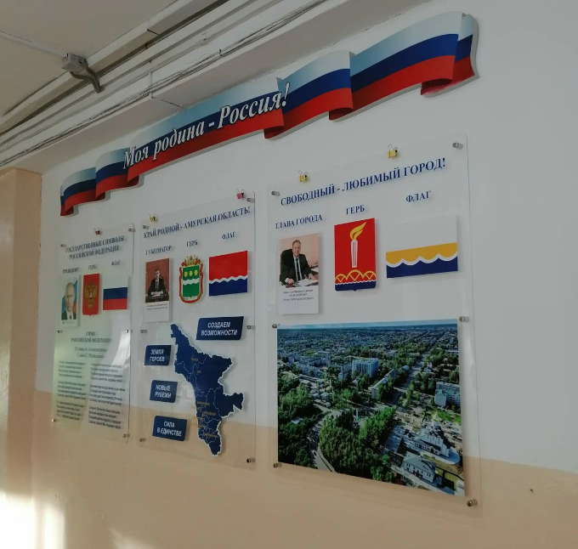

Slide 12
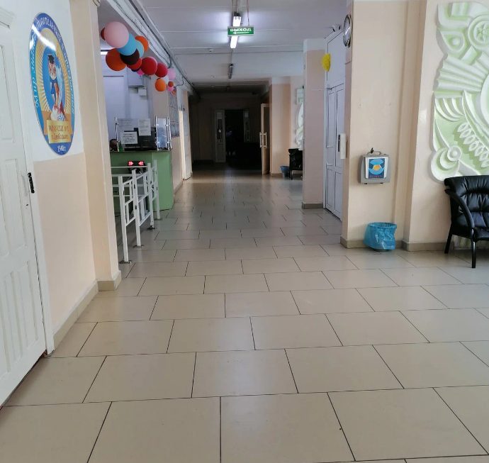

Slide 13
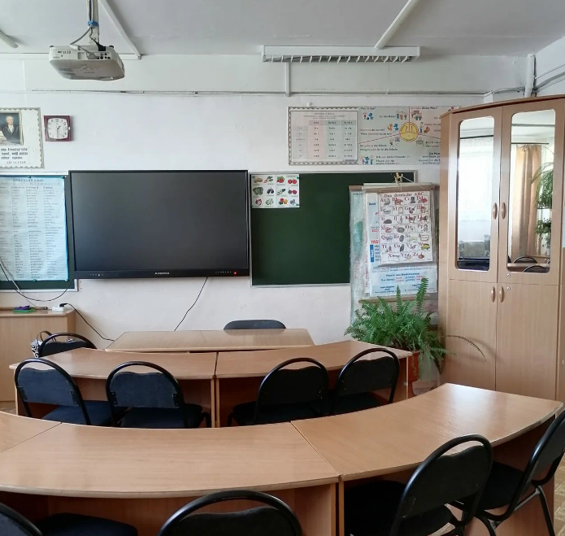

Slide 14
